Slide 2

MANIPULACIÓN Y MÉTODOS COMUNES PARA TRABAJAR CON CADENAS
INGENIERÍA DE SISTEMAS COMPUTACIONALES – SEMANA 7
Docente: MBA Ing. Percy Pardo Zapata

Slide 3
GRUPO 2
INTEGRANTES:
Juan Carlos Alvarez Ayala. (N00492243).
Gelcy Mirely Niño de Guzman Velasco. (N00479498).
Yalexia Maribel Uriarte Ahuanari. (N00480485).
Fermin Reyes Andres. (N00509610).

Slide 4

EJERCICIOS

Slide 5






EJERCICIOS
Enunciado 1 – SALUDO PERSONALIZADO:
Pide al usuario su nombre y muestra: 'Hola, [NOMBRE]! Bienvenido al curso.' El nombre debe aparecer en
MAYÚSCULAS.
Enunciado 2 – LIMPIAR Y CONTAR: Dada la cadena ' Python es divertido cadena limpia.
', elimina los espacios en los extremos y cuenta cuántos caracteres tiene la
Enunciado 3 – EXTRAER SUBCADENA:
Dada la cadena 'Análisis de Datos con Python', extrae las palabras 'Datos' y 'Python' usando slicing.
Enunciado 4 – DIVIDIR Y UNIR PALABRAS:
Dada la cadena 'rojo,verde,azul,amarillo', separa los colores, ponlos en mayúsculas y únelos con ' | ' como separador.
Enunciado 5 – VALIDAR Y FORMATEAR CORRE ELECTRÓNICO:
Escribe una función que reciba un email, lo limpie (strip+lower), verifique que contiene '@' y '.' y retorne el dominio.
Enunciado 6 – CENSURAR PALABRA EN UN TEXTO:
Dada una lista de palabras prohibidas, reemplaza cada aparición en un texto por asteriscos del mismo largo.

Slide 6




EJERCICIOS
Enunciado 7 – PARSEAR DATOS CSV MANUALMENTE:
Dadas varias líneas CSV con formato 'nombre,nota,ciudad', extrae la información y muestra un reporte formateado.
Enunciado 8 – EXTRAER HASHTAGS DE UN TWEET:
Dado un texto de tweet, extrae todos los hashtags (#palabras) y devuélvelos en una lista ordenada y en minúsculas.
Enunciado 9 – ANALIZAR FRECUENCIA DE PALABRAS:
Escribe una función que reciba un párrafo de texto y retorne un diccionario con la frecuencia de cada palabra,
ignorando signos de puntuación, mayúsculas y palabras vacías (stopwords).
Enunciado:
Dado un log de servidor web (formato Apache), extrae IP, método HTTP, ruta y código de estado de cada línea usando solo métodos de strings.

Slide 7
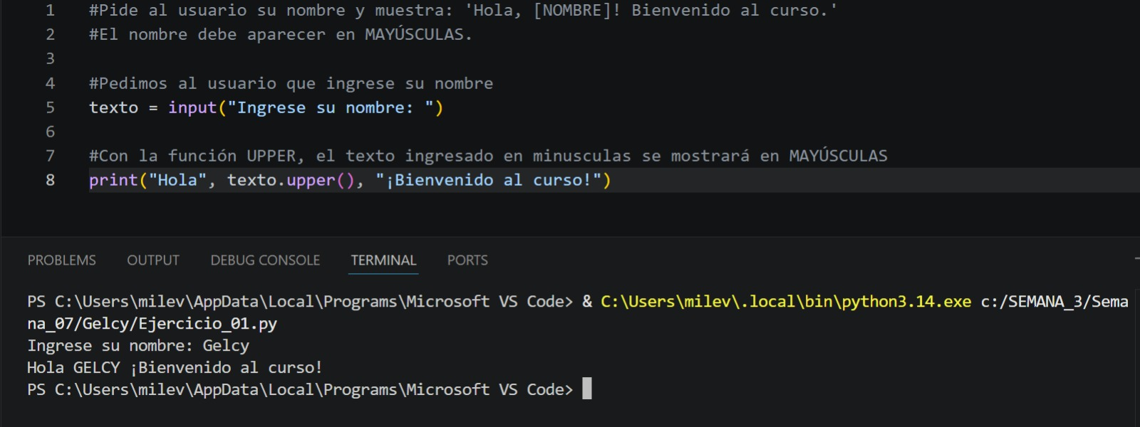
EJERCICIOS:

Slide 8
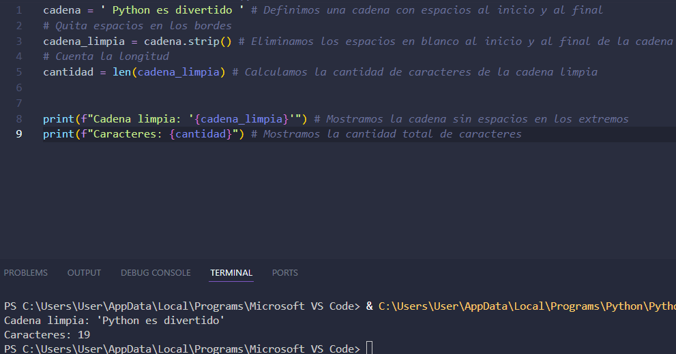

Slide 9
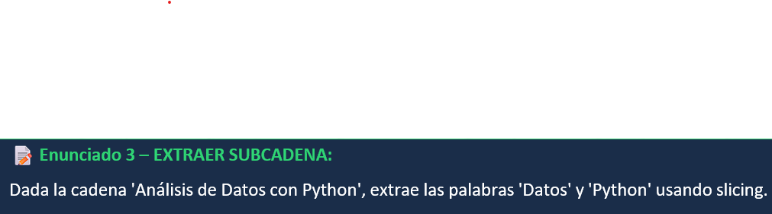
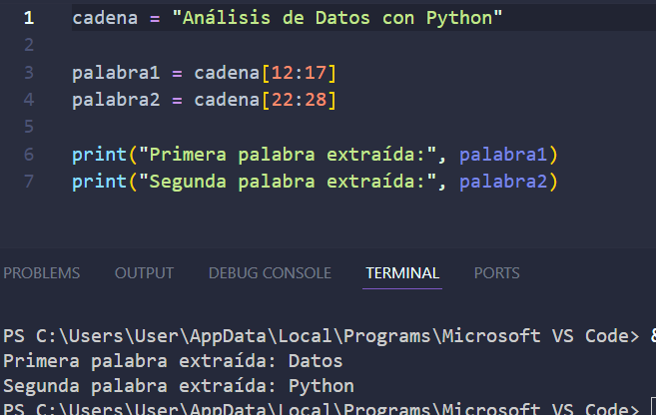

Slide 10
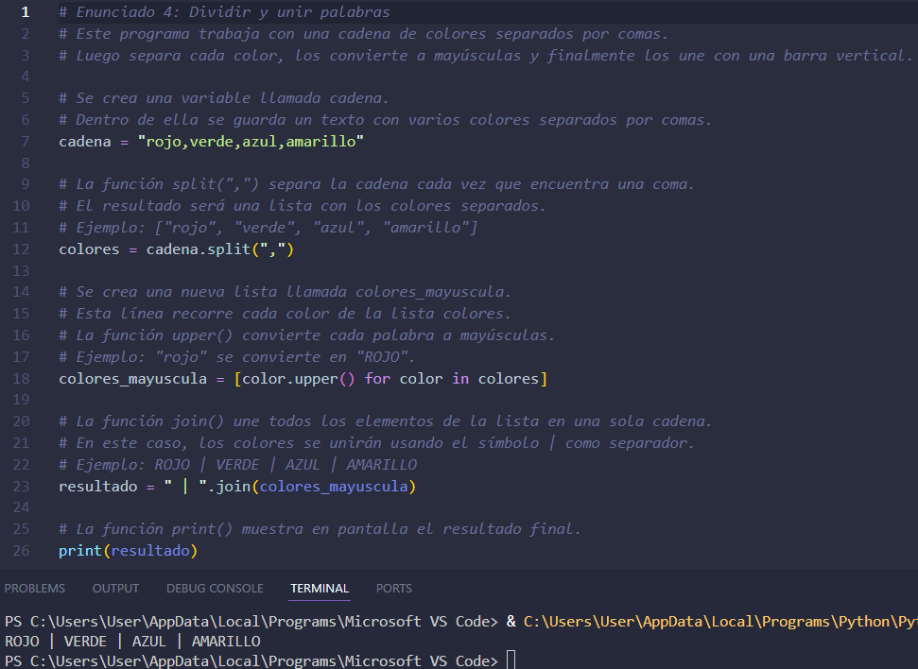

Slide 11
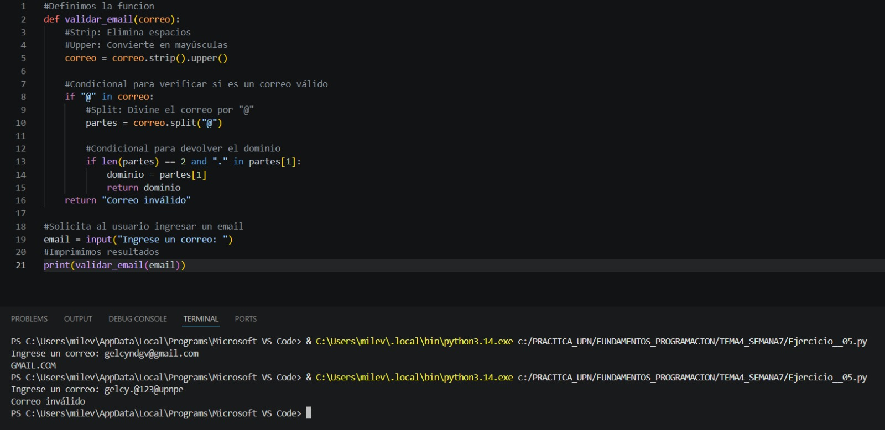

Slide 12
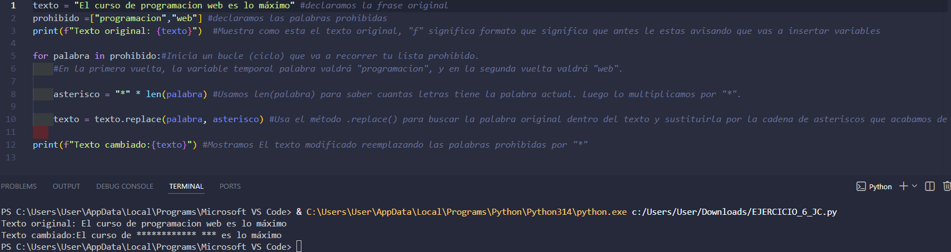

Slide 13
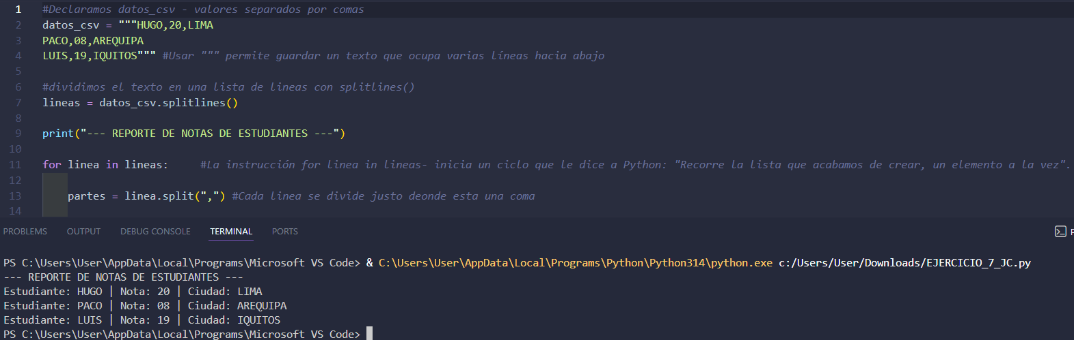

Slide 14
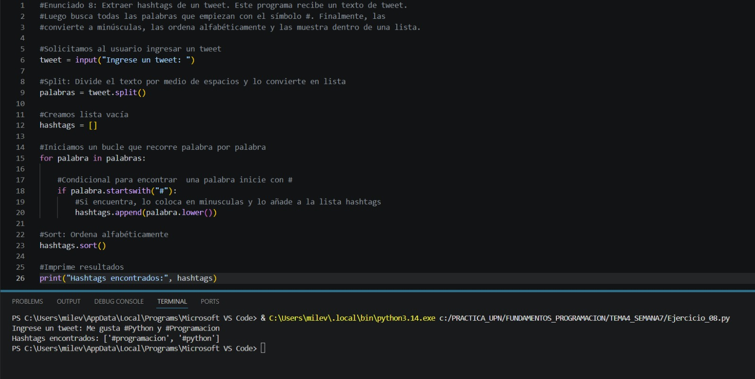

Slide 15
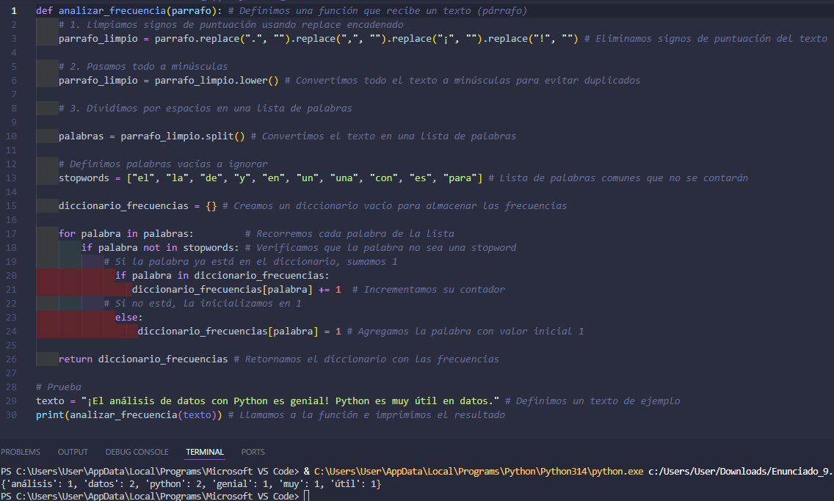

Slide 16
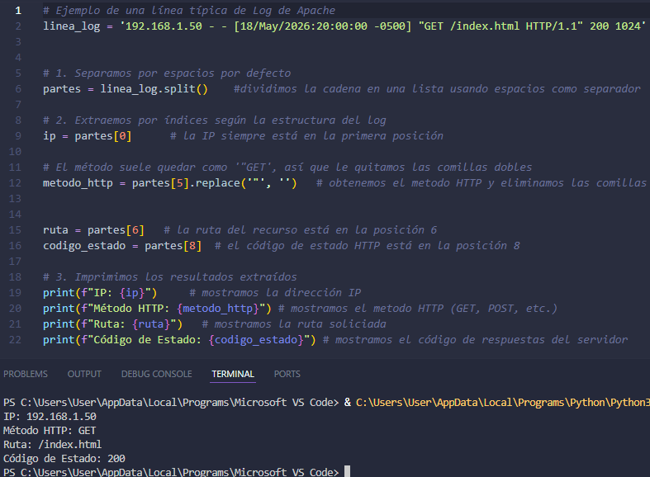

Slide 17
¡GRACIAS!

